Slide 1
丑小鸭

Slide 2
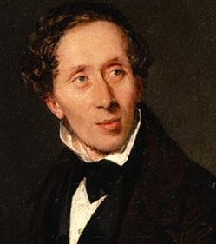
走近作家
安徒生（1805—1875）丹麦著名童话家。生于丹麦菲英岛欧登塞贫民区。他从小就被贫困所折磨，先后在几家店铺里做学徒，没有受过正规教育。代表作：《拇指姑娘》、《卖火柴的小女孩》、《丑小鸭》、《皇帝的新装》。
PPT模板：www.1ppt.com/moban/ PPT素材：www.1ppt.com/sucai/
PPT背景：www.1ppt.com/beijing/ PPT图表：www.1ppt.com/tubiao/
PPT下载：www.1ppt.com/xiazai/ PPT教程： www.1ppt.com/powerpoint/
资料下载：www.1ppt.com/ziliao/ 范文下载：www.1ppt.com/fanwen/
试卷下载：www.1ppt.com/shiti/ 教案下载：www.1ppt.com/jiaoan/
PPT论坛：www.1ppt.cn PPT课件：www.1ppt.com/kejian/
语文课件：www.1ppt.com/kejian/yuwen/ 数学课件：www.1ppt.com/kejian/shuxue/
英语课件：www.1ppt.com/kejian/yingyu/ 美术课件：www.1ppt.com/kejian/meishu/
科学课件：www.1ppt.com/kejian/kexue/ 物理课件：www.1ppt.com/kejian/wuli/
化学课件：www.1ppt.com/kejian/huaxue/ 生物课件：www.1ppt.com/kejian/shengwu/
地理课件：www.1ppt.com/kejian/dili/ 历史课件：www.1ppt.com/kejian/lishi/

Slide 3
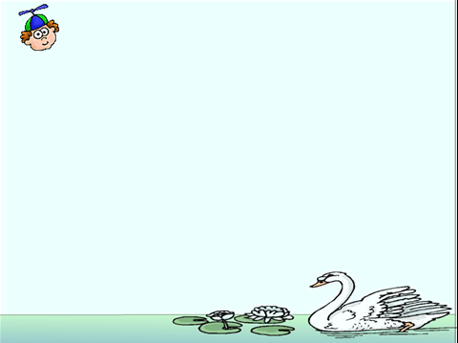
学习目标
1.正确、流利、有感情地朗读课文，理解课文内容。
2.在自读自悟的基础上，体会到世界上的事物都是在发展变化的，只要坚持追求美好的理想，逆境是会改变的。

Slide 4
生字学习
烘 唬
讥 瑟
篱笆
（hōng）
（烘干）
（hǔ）
（吓唬）
（jī）
（讥笑）
（瑟瑟）
（sè）
（lí）
（bā）
（篱笆）

Slide 5
（dā）
（扑嗒）
（zī）
（姿势）
嗒 姿
芦 嘲
羡慕
曾
（lú）
（芦苇）
（cháo）
（嘲笑）
（xiàn）
（mù）
（羡慕）
（céng）
（曾经）
Notes:
PPT模板：www.1ppt.com/moban/ PPT素材：www.1ppt.com/sucai/
PPT背景：www.1ppt.com/beijing/ PPT图表：www.1ppt.com/tubiao/
PPT下载：www.1ppt.com/xiazai/ PPT教程： www.1ppt.com/powerpoint/
资料下载：www.1ppt.com/ziliao/ 范文下载：www.1ppt.com/fanwen/
试卷下载：www.1ppt.com/shiti/ 教案下载：www.1ppt.com/jiaoan/
PPT论坛：www.1ppt.cn PPT课件：www.1ppt.com/kejian/
语文课件：www.1ppt.com/kejian/yuwen/ 数学课件：www.1ppt.com/kejian/shuxue/
英语课件：www.1ppt.com/kejian/yingyu/ 美术课件：www.1ppt.com/kejian/meishu/
科学课件：www.1ppt.com/kejian/kexue/ 物理课件：www.1ppt.com/kejian/wuli/
化学课件：www.1ppt.com/kejian/huaxue/ 生物课件：www.1ppt.com/kejian/shengwu/
地理课件：www.1ppt.com/kejian/dili/ 历史课件：www.1ppt.com/kejian/lishi/

Slide 6
鸭欺负鸡鹅
羡慕呜鸣曾

Slide 7
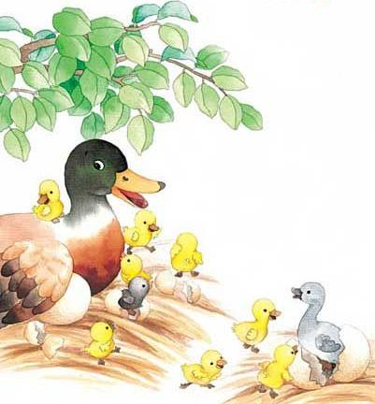
读课文
思考：丑小鸭遭受了哪些歧视和打击？面对这些，他抱什么态度，有什么追求？

Slide 8
感知·思考
1.丑小鸭出生在一个怎样的环境?为什么称它为“丑小鸭”?
2.丑小鸭经过什么样的遭遇？后来为什么要离开家呢?
3.丑小鸭离开家后过得幸福吗？丑小鸭的遭遇说明了什么？
4.最后丑小鸭变成了白天鹅，这个故事说明了一个什么道理？
Notes:
前提测评答案

Slide 9
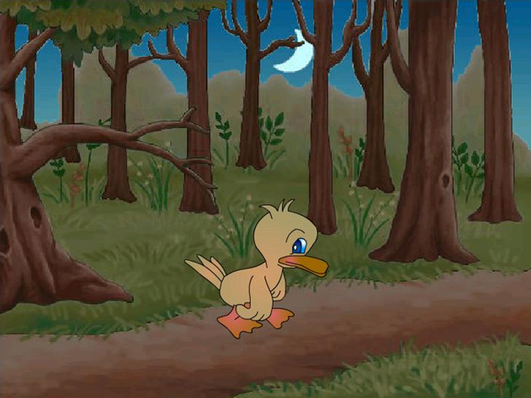
自由读课文，划出描写丑小鸭不幸遭遇的句子，然后在小组里交流一下你对这些句子的理解。

Slide 10

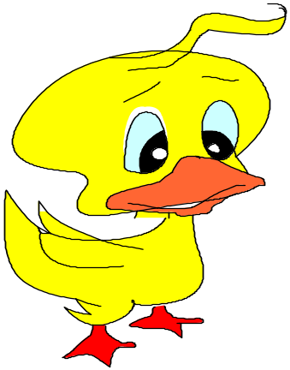
丑小鸭处处受排挤，遭讥笑。小鸭们啄他，小鸡们赶他，喂鸡鸭的女佣人也用脚踢他。丑小鸭非常难受，抓过篱笆逃走了。

Slide 11
他逃到一块住着许多野鸭的沼泽地，又逃到一间老太婆的农舍。结果还是一样受歧视。丑小鸭苦闷极了，自个儿在水中钻来钻去。

Slide 12
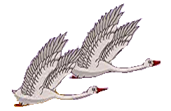
一天傍晚，一群美丽的天鹅从灌木丛林里飞出来，丑小鸭从未见过这么美丽的鸟，看着他们飞向天空，又惊奇又羡慕。

Slide 13
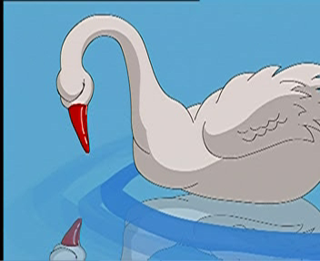
他扑扑翅膀，向湖边飞去，忽然看见镜子似的湖面上，映出一个漂亮的影子，雪白的羽毛，长长的脖子，美丽极了。这难道是自己的影子？啊，原来我不是丑小鸭，是一只漂亮的天鹅呀！

Slide 14
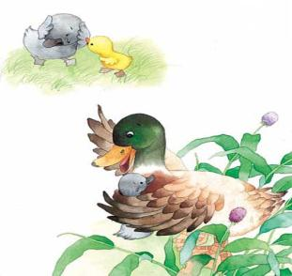
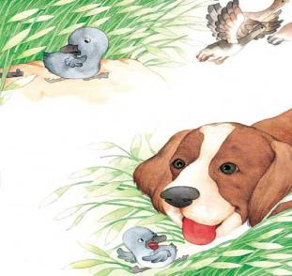
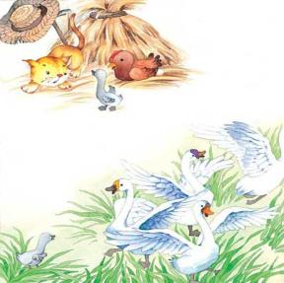
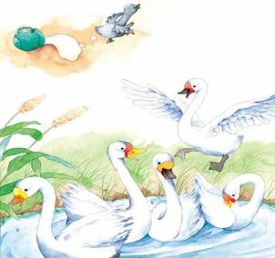
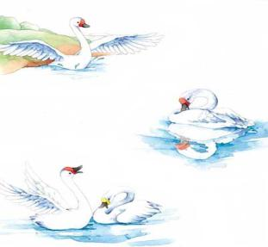

看一看
说一说

Slide 15

想一想：
1.你从这往篇童话中得到了哪些启示？
2.你认为作者的人生和丑小鸭有哪些相似之处？你身边有丑小鸭变成白天鹅的例子吗？

Slide 16
丑小鸭从出生，到受欺负，再到遭遇，可以说历尽了磨难。可是，当他看见洁白美丽的天鹅，又惊喜又羡慕。可见，丑小鸭是多么渴望美好生活。正是因为他有着美好地追求，所以坚定了他要活下去的信念，那么再大的痛苦，对于他都算不了什么了。他要好好的活着。丑小鸭这种顽强的精神多么令人感动。
在我们生活的现实中，我们也不免遇到挫折与不幸，那么我们应该放弃，还是勇敢地面对。丑小鸭给了我们更深的思考。

Slide 17
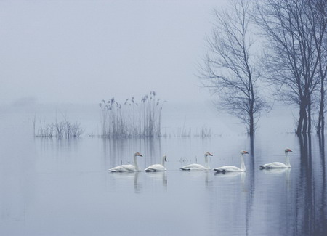

课外拓展
种类
天鹅是一种是世界著名的观赏鸟，是一种冬候鸟。喜欢群栖于湖泊、沼泽地带，主食水生植物。每年三、四月间，它们大群的从南方飞往北方，在新疆、内蒙古、黑龙江、青海等地产卵，繁殖。一过十月，天气变冷，它们又携老带幼结队南迁。

Slide 18
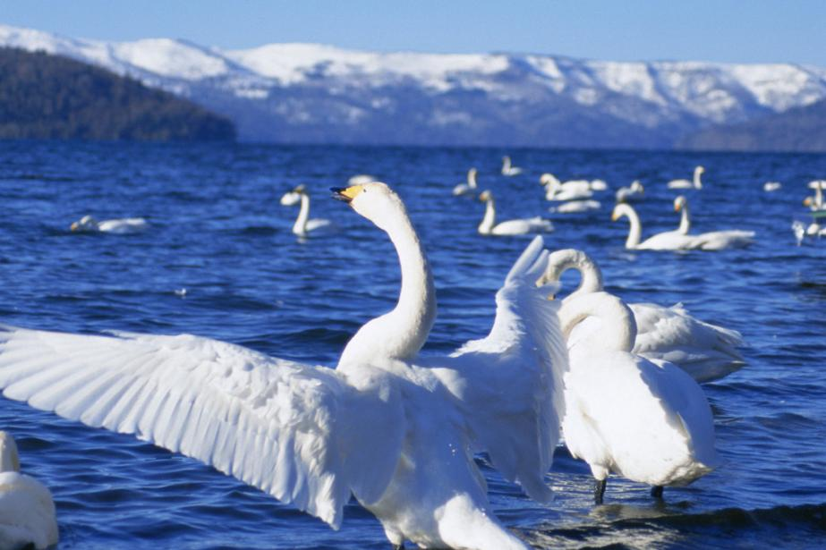
外型
天鹅是一种大型鸟类，有的天鹅重达20多千克。翅膀展开足有3米。由于体重，他们起飞时，先要像飞机起飞一样在水面上滑行10多米才能飞上自由的蓝天。

Slide 19
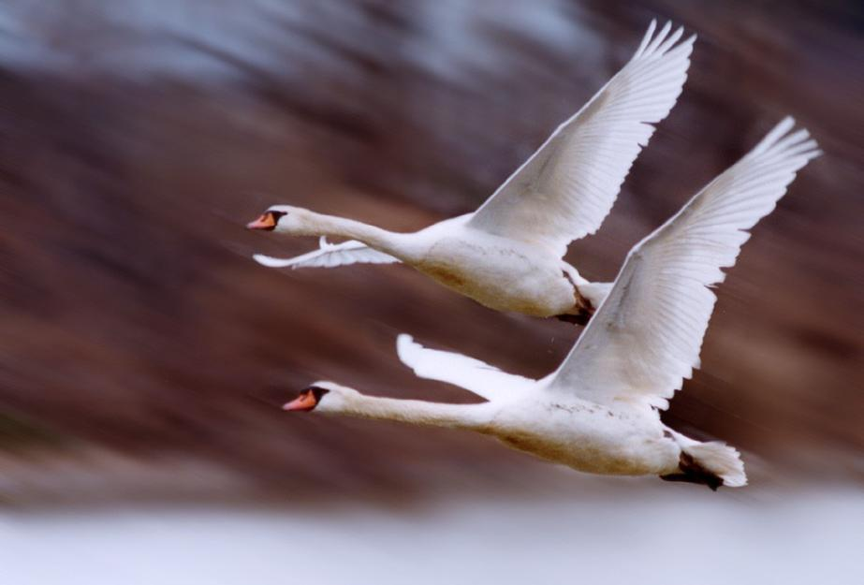
坚贞的爱情
天鹅一般成对活动，一雌一雄一生一世亲密相随。如果一方遇难，另一只会在尸体的上空盘旋，悲伤而死 。

Slide 20
再见

